Slide 1
NGỨA
TIẾP CẬN VÀ XỬ TRÍ

Slide 2
Mở đầu
Ngứa là một cảm giác khó chịu khơi gợi ham muốn gãi.
Mục đích sinh học của ngứa là kích thích gãi để loại bỏ ký sinh trùng hoặc chất gây ngứa có hại khác.
Là một triệu chứng liên quan đến da thường gặp nhất.
Tác động tiêu cực lên chất lượng cuộc sống của người bệnh.

Slide 3
Nguyên nhân
Thứ phát sau một số bệnh:
Bệnh da
Bệnh dị ứng và quá mẫn
Bệnh hệ thống và ác tính
Các độc tố liên quan đến suy chức năng gan và thận
Thuốc
Rối loạn thần kinh và tâm thần

Slide 4
Nguyên nhân
Nguyên phát hoặc vô căn: không có bệnh da rõ ràng, nguyên nhân hoặc tình trạng đi kèm khác.
Tổn thương da thứ phát do cào gãi mạn tính: prurigo simplex, prurigo nodularis, lichen simplex chronicus.

Slide 5
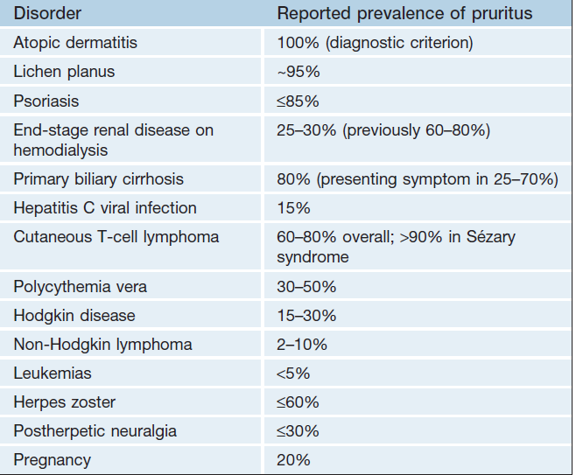

Slide 6
Đánh giá bệnh nhân ngứa
Hỏi bệnh sử.
Khám lâm sàng.
Xét nghiệm.

Slide 7
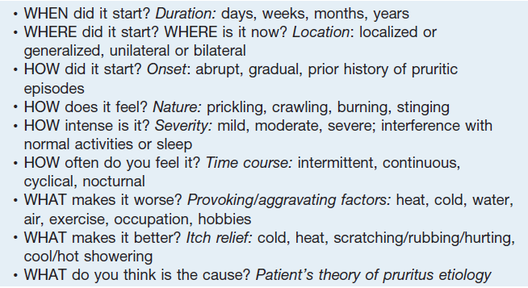
Bệnh sử về ngứa:

Slide 8
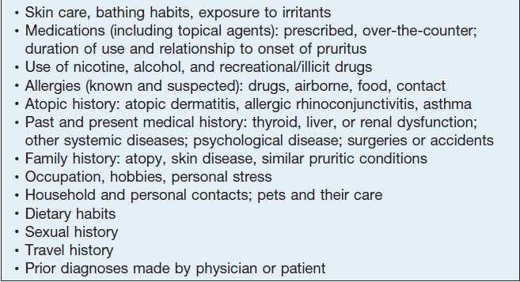
Bệnh sử khác:

Slide 9
Khám lâm sàng:
Cẩn thận và toàn bộ: da, niêm, tóc, móng chú ý da đầu và vùng sinh dục/hậu môn.
Hình thái và phân bố tổn thương da, chú ý: khô da, da vẽ nổi và dấu hiệu da của bệnh hệ thống.
Hạch ngoại biên.

Slide 10
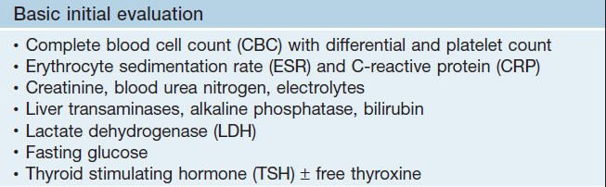
Xét nghiệm cơ bản:

Slide 11
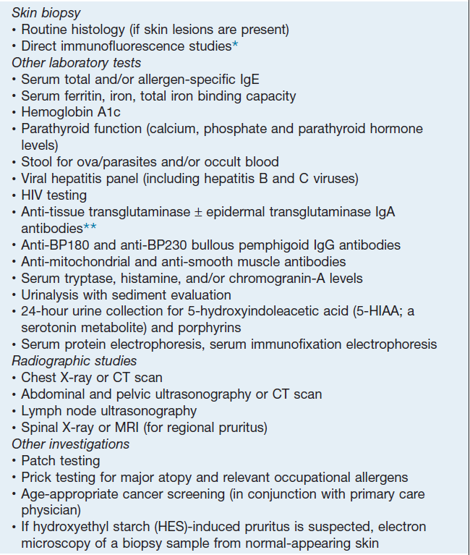
Xét nghiệm chuyên biệt:

Slide 12
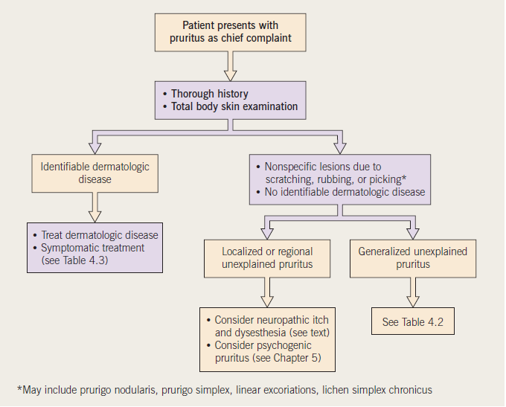
Tiếp cận chẩn đoán
Xét nghiệm

Slide 13
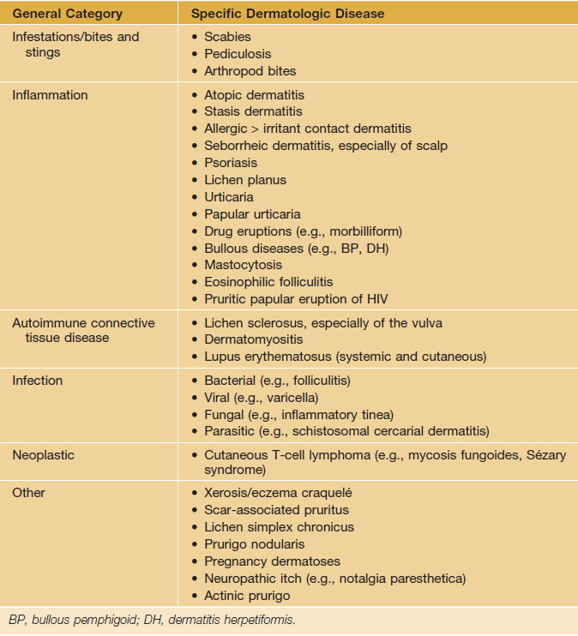
Ngứa do bệnh da

Slide 14
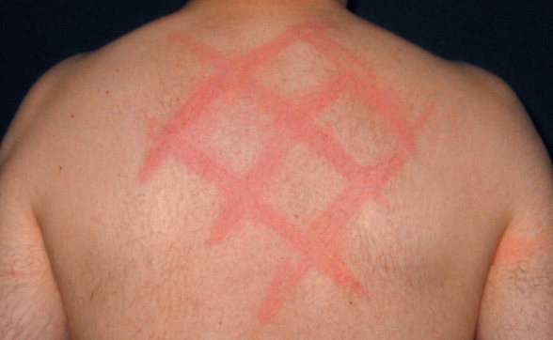

Slide 15
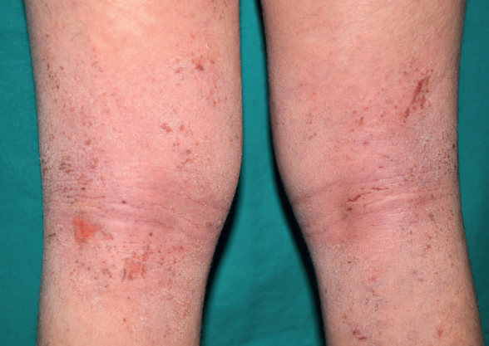
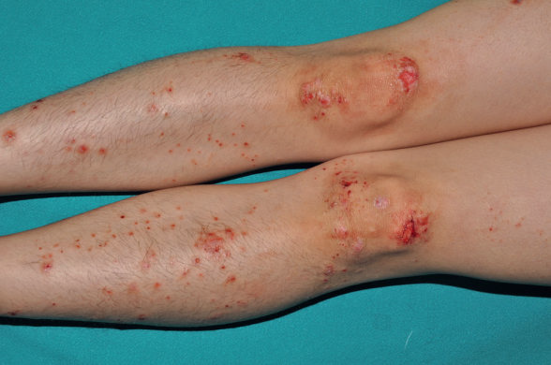

Slide 16
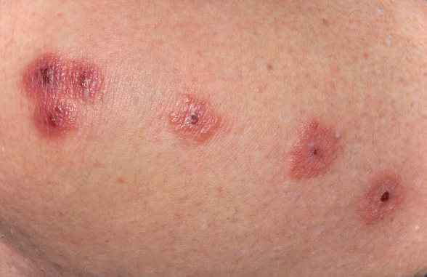

Slide 17
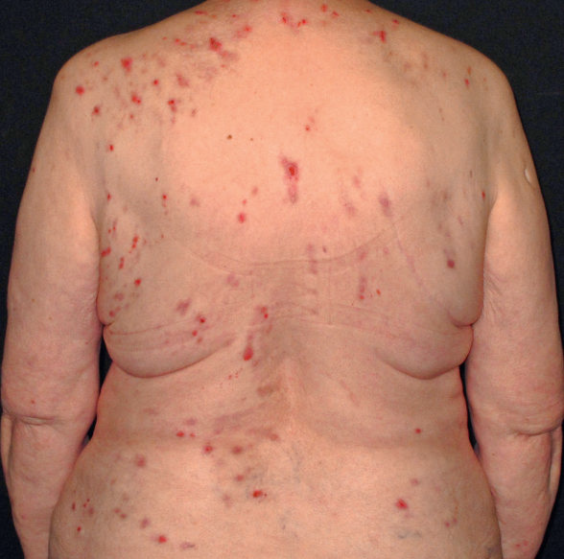
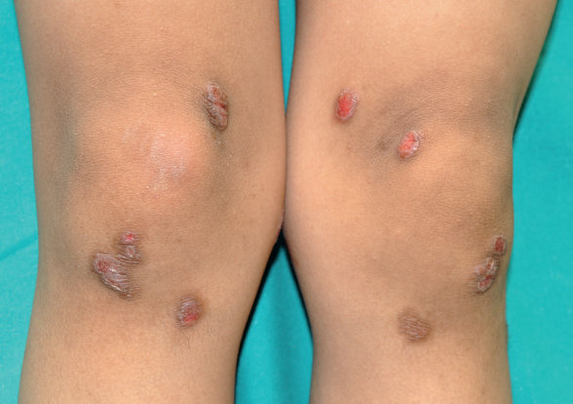
Tổn thương da do cào gãi mạn tính
Prurigo nodularis

Slide 18
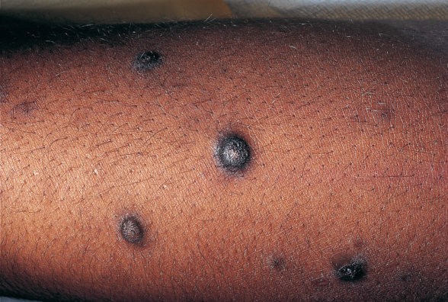
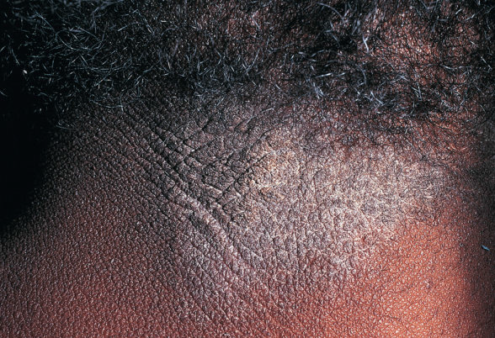
Prurigo nodularis
Lichen simplex chronicus

Slide 19
Ngứa trong bệnh hệ thống
Ngứa do bệnh thận:
Trong bệnh thận mạn, nhất là có chạy thận nhân tạo.
Không phải do tăng urea máu.
Khu trú hoặc toàn thân ± tổn thương da do cào gãi, da khô.
Nguyên nhân: chưa rõ.
Tuyến cận giáp tăng hoạt động.

Slide 20
Ngứa trong bệnh hệ thống
Ngứa do ứ mật:
Các bệnh gan gây ứ mật: sỏi, thuốc, viêm gan siêu vi,…
Ngứa toàn thân, di chuyển và không giảm dù cào gãi.
Ngứa nhiều ở lòng bàn tay, lòng bàn chân, vùng tiếp xúc quần áo.
Nguyên nhân chính xác chưa rõ.
Acid mật huyết thanh không liên quan với ngứa.

Slide 21
Ngứa trong bệnh hệ thống
Ngứa do bệnh huyết học:
Thiếu sắt.
Bệnh đa hồng cầu: 30-50% khởi phát là ngứa do nước.
Xuất hiện khoảng 30 phút sau tiếp xúc nước.
Ngứa ở 2 chân → toàn thân nhưng không ngứa ở da đầu, lòng bàn tay, lòng bàn chân và niêm mạc.
Kéo dài khoảng 2 giờ.

Slide 22
Ngứa trong bệnh hệ thống
Ngứa và bệnh ác tính:
Bệnh Hodgkin: ngứa toàn thân, về đêm kèm sốt, lạnh run và đổ mồ hôi. Có thể do ↑ Eosinophil, Histamine, Bradykinin.
Lymphoma không phải Hodgkin.
Leukemia.

Slide 23
Ngứa trong bệnh hệ thống
Ngứa do bệnh nội tiết:
Bệnh tuyến giáp: ngứa toàn thân + cường giáp (do hormone giáp) hoặc suy giáp (do khô da).
Đái tháo đường: toàn thân hoặc khu trú nhất là vùng sinh dục/quanh hậu môn ở nữ (có thể do Candida).

Slide 24
Ngứa trong bệnh hệ thống
Ngứa do nhiễm HIV/AIDS:
Có thể là biểu hiện đầu tiên ở bệnh nhân AIDS.
Khoảng 50% bệnh nhân AIDS bị ngứa không rõ nguyên nhân.
Bệnh nhân nhiễm HIV có thể ngứa do bệnh da, bệnh thận mạn, bệnh gan và lymphoma không phải Hodgkin.

Slide 25
Xử trí
1. Tất cả nguyên nhân:
Tắm nước ấm với ít xà phòng.
Sử dụng xà phòng nhẹ hoặc loại không xà phòng.
Thoa giữ ẩm trong lúc da còn ướt (mỡ > kem).
Thoa giữ ẩm sáng và trước khi ngủ.
Tránh dùng sợi vải thô và bằng len.
Tránh dùng chất xả quần áo.
Cắt ngắn móng tay.

Slide 26
Xử trí
2. Ngứa do bệnh da:
Tìm và điều trị bệnh da gây ngứa.
Kháng histamine.

Slide 27
Xử trí
3. Ngứa toàn thân và không có biểu hiện da được nhận biết:
Tại chỗ:
Thoa corticosteroid loại nhẹ.
Thoa ức chế calcineurin: tacrolimus.
Thoa chất làm mát: methol, camphor.

Slide 28
Xử trí
3. Ngứa toàn thân và không có biểu hiện da được nhận biết:
Toàn thân:
Kháng histamine không an thần và an thần.
Thuốc điều hòa thần kinh: Gabapentin, Pregabalin.
Thuốc chống trầm cảm: SSRI (selective serotonin reuptake inhibitor): fluoxetine hoặc TCA (tricyclic antidepressants): amitriptyline.
Chất đối kháng opioid: Naltrexone.

Slide 29
Xử trí
3. Ngứa toàn thân và không có biểu hiện da được nhận biết:
Khác:
UV liệu pháp.
Châm cứu.
Tâm lý liệu pháp.

